Slide 1


Slide 2
О компании FIBO Group, Ltd.
Количество или качество ?
Схема работы других брокеров
Схема работы FIBO Group, Ltd.

Slide 3
Международный финансовый холдинг FIBO Group (Financial Intermarket Brokerage Online Group) — один из старейших игроков на рынке маржинальной интернет-торговли. Первая компания холдинга была основана в 1998 году. Сегодня две компании холдинга, FIBO Group, Ltd. (BVI) и FIBO Group Holdings, Ltd. (Cyprus), предоставляют физическим и юридическим лицам весь комплекс услуг интернет-трейдинга на мировых финансовых рынках FOREX и CFD. В числе партнеров FIBO Group - такие авторитетные имена, как крупнейший брокерский дом Vision Financial Markets, Raiffeisen bank, IG Markets, Альфа-Банк и другие. С 2010 года FIBO Group - участник электронных торговых сетей.
Наша цель — войти в мировой список крупнейших компаний, предоставляющих услуги интернет-трейдинга на финансовых рынках.
Приоритетные задачи: совершенствование технологий интернет-дилинга, снижение кредитных и операционных рисков инвесторов, расширение географического присутствия и постоянное улучшении качества оказываемых услуг.
Преимущества работы с FIBO Group: за 15 лет существования бренда FIBO в профессиональном сообществе сформировалось устойчивое мнение о нас как о надежном профессиональном партнере с безупречной репутацией. Мы высоко ценим тот факт, что каждый третий клиент приходит в FIBO Group по рекомендации.
Год начала работы: 1998г
Сайт компании: fibo.ru www.fibogroup.eu Лицензция: № 118/10, выдана CySEC под юрисдикцией FSA UK (Великобритания).
О компании FIBO Group, Ltd

Slide 4
Партнерская программа FIBO
Количество или качество ?

Slide 5
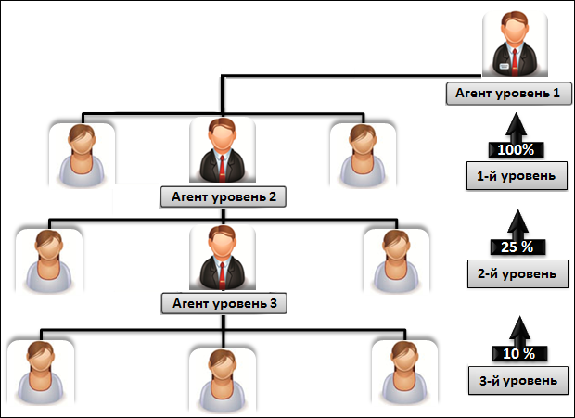
Мульти-уровни
fxopen.com

Slide 6
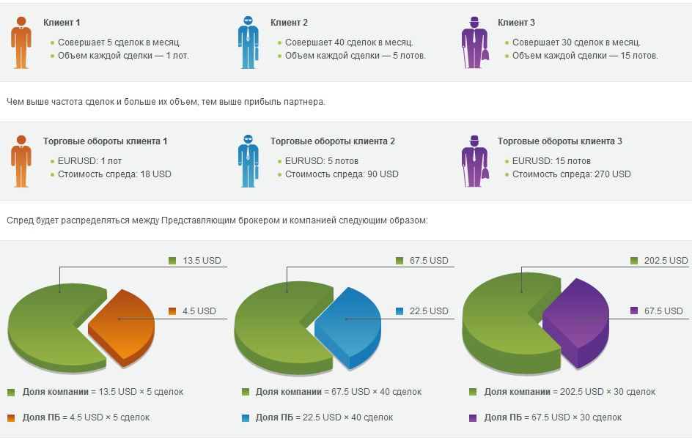
Сложная система вознаграждения
Alpari.ru

Slide 7
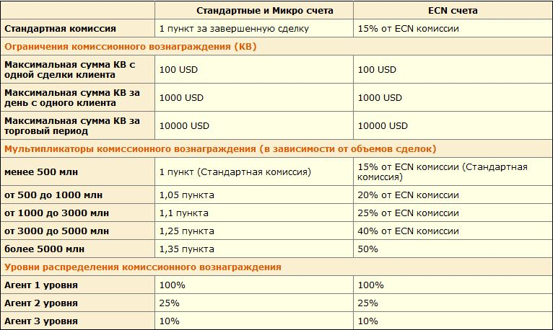
Сложная система вознаграждения
Fxopen.ru

Slide 8




Схема работы представляющего брокера FIBO
$
$
$
%$
$
$
$

Slide 9
Основным Преимуществом нашей Партнерской программы является отсутствие ограничений при расчете и начислении Агентского вознаграждения
В некоторых ДЦ вознаграждение не выплачивается или урезается, если:
если размер агентского вознаграждения менее $100
если привлечено менее 3-х клиентов в течение 30 дней с момента заключения договора
если не привлечено ни одного нового клиента в течение 2-х месяцев подряд
если клиентами являются близкие родственники Партнера
если по истечении 1 года в группе менее 10 активных счетов и сумма депозита менее $50 000
если в группе менее 3-х активных счетов
привлеченный клиент, не пополнивший счет в течение 30 дней, удаляется из группы
если агентское вознаграждение за день превышает $500, а клиентов меньше 10 - комиссия снижается до 0.5 пункта
если агентское вознаграждение превышает 50% средств на всех счетах группы

Slide 10
Вознаграждение представляющего брокера
Счета МТ4 Fixed
Время работы Агента с момента регистрации | ≤3 месяца | >3 месяцев
Оборот в лотах | Любой | 0 - 300 | 300 - 2000 | 2000 - 5000 | 5000
Размер Вознаграждения, в пунктах | 1 | 0.6 | 0.8 | 1 | 1.2
Счета МТ4 Floating
Время работы Агента с момента регистрации | ≤3 месяца | >3 месяцев
Оборот в лотах | Любой | 0 - 300 | 300 - 2000 | 2000 - 5000 | 5000
Размер Вознаграждения, в % от спрэда | 30 | 26 | 28 | 30 | 32
Контракты на разницу (CFD) - Вознаграждение Агента составляет 3 доллара США за 1 лот.
МТ4 NDD, cTrader - Вознаграждение Агента составляет 15% от суммы комиссии, взимаемой с клиента.

Slide 11
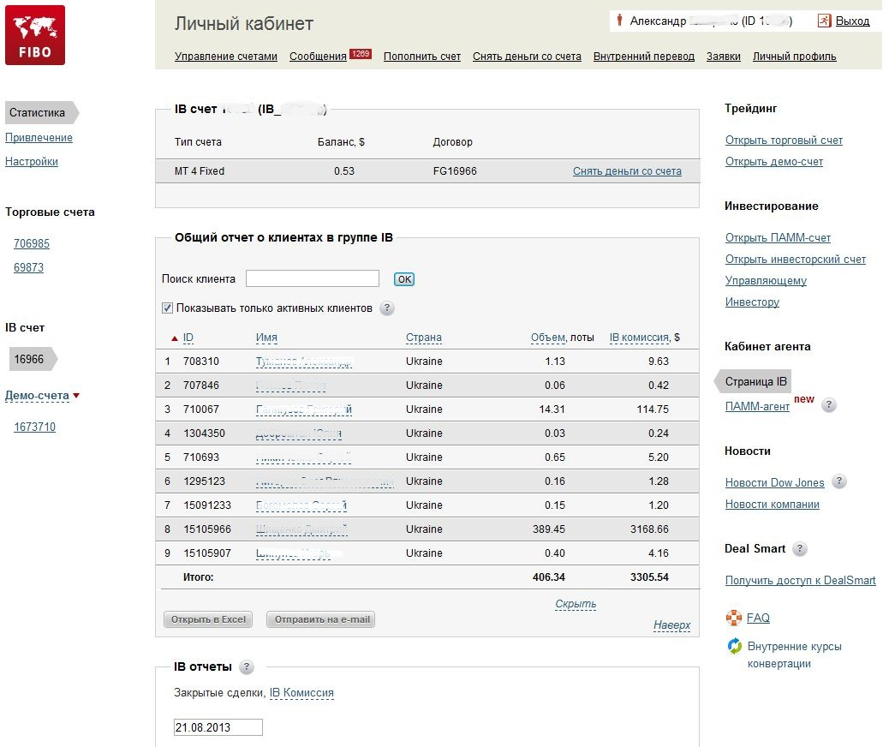
Удобный кабинет IB

Slide 12
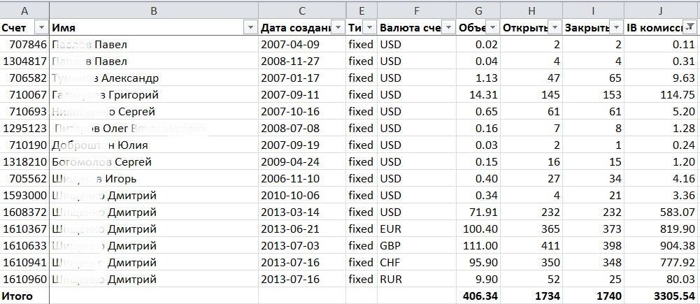
Удобная работа с базой данных клиентов

Slide 13
Количество или качество ?

Slide 14
FIBO Group, Ltd.
=
1) КАЧЕСТВО
2) КОЛИЧЕСТВО

